Slide 1



Slide 2
x-2y=6
如何求方程组
的解？
3x+2y=10
将第一个方程变形得x=6+2y，再代入第二个方程，得到一个关于y的一元一次方程。

Slide 3
x-2y=6
如何求方程组
的解？
3x+2y=10
这个方程组的两个方程中未知数前的系数有什么特征？还有什么方法能将方程组转化为一个一元一次方程？
将方程组中的两个方程相加消去y,可以得到一个关于x的一元一次方程。

Slide 4
通过将两个方程相加（或相减）消去一个未知数，将方程组转化为一元一次方程，这种解法叫做加减消元法。

Slide 5
x-2y=6
①
3x+2y=10
②
解：
①+②得：
(x-2y)+(3x+2y)=6+10
x-2y+3x+2y=6+10
4x=16
x=16÷4
x=4
把x=4代入①得：
4-2y=6
-2y=6-4
-2y=2
y=2÷(-2)
y=-1
x=4
所以，原方程组的解是
y=-1

Slide 6
2x+4y=16
①
2x+2y=10
②
解：
①-②得：
(2x+4y)-(2x+2y)=16-10
2x+4y-2x-2y=6
2y=6
y=6÷2
y=3
把y=3代入①得：
2x+4×3=16
2x+12=16
2x=16-12
2x=4
x=4÷2
x=2
x=2
所以，原方程组的解是
y=3

Slide 7
例2
2x+4y=9
解方程组：
3x-5y=8
思考：
1、两个方程直接相加减能不能消去一个未知数？
2、能不能把这两个方程中同一个未知数的系数化成相等或互为相反数？

Slide 8
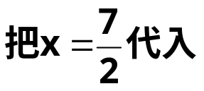
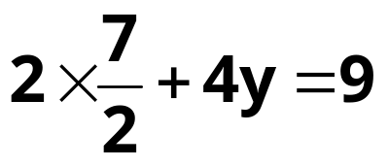
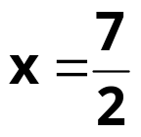
例2
2x+4y=9
①
解方程组：
3x-5y=8
②
解：
①得：
①×5得：
10x+20y=45
③
②×4得：
7+4y=9
12x-20y=32
④
4y=9-7
③+④，得：
4y=2
（10x+20y）+（12x-20y）=45+32
y=2÷4
y=0.5
10x+20y+12x-20y=45+32
22x=77
x=77÷22
所以，原方程组的解是
y=0.5

Slide 9
本课小结
通过将两个方程相加（或相减）消去一个未知数，将方程组转化为一元一次方程，这种解法叫做加减消元法。

Slide 10
作业
书73页练习6.9（2）

Slide 11

谢谢！

